Slide 1

BÀI GIẢNG TRỰC TUYẾN
MÔN: THỦ CÔNG LỚP 2

Slide 2

THỦ CÔNG
Gấp, cắt, dán phong bì (tiết 2)

Slide 3
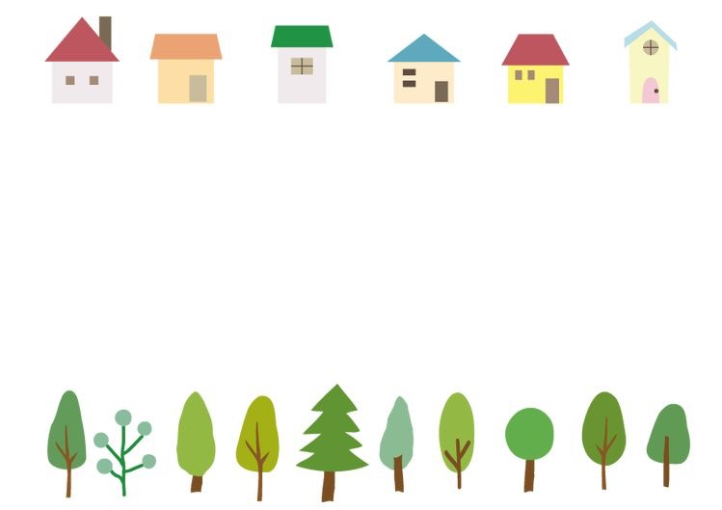
Chuẩn bị
- Thước kẻ, bút chì, bút màu.
- Giấy màu, kéo hồ dán.

Slide 4
Để gấp, cắt, dán phong bì các em cần thực hiện theo 3 bước:
Bước 1: Gấp phong bì
Bước 2: Cắt phong bì
Bước 3: Dán thành phong bì

Slide 5
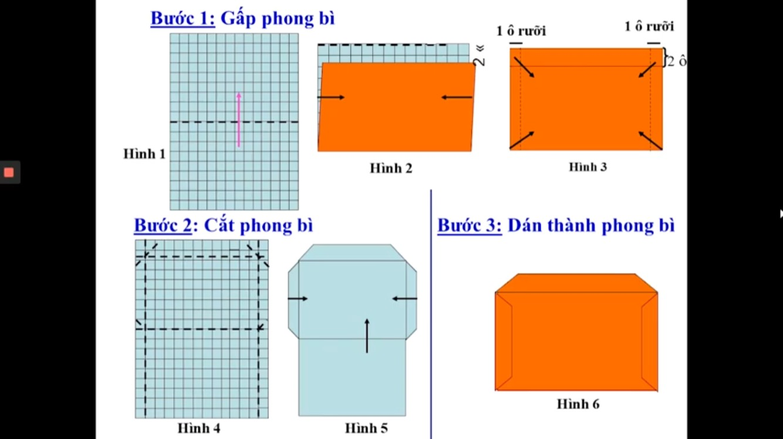
Quy trình hướng dẫn gấp, cắt, dán phong bì.

Slide 6
Bước 1: Gấp phong bì
1 ô rưỡi
2 «
Hình 2
Gấp 2 bên hình mỗi bên vào khoảng 1 ô rưỡi.
Hình 1
Gấp theo chiều mũi tên mép dưới cách mép trên khoảng 2 ô.

Slide 7
1ô rưỡi
1oâ röôõi
1oâ röôõi
1oâ röôõi
Bước 1: Gấp phong bì
1
2 «
2 «
2 «
2 «
Hình 1
Hình 2
Gấp theo chiều mũi tên mép dưới cách mép trên khoảng 2 ô.
Gấp 2 bên hình mỗi bên vào khoảng 1 ô rưỡi.

Slide 8
1oâ röôõi
1oâ röôõi
1oâ röôõi
1oâ röôõi
1oâ röôõi
2 «
Hình 2
Hình 3
Gấp 2 bên hình mỗi bên vào khoảng 1 ô rưỡi.
Mở hai đường mới gấp ra, gấp chéo 4 góc để lấy đường dấu gấp.

Slide 9
1oâ röôõi
1oâ röôõi
Hình 3
Mở hai đường mới gấp ra, gấp chéo 4 góc để lấy đường dấu gấp.
Hình 4
Mở tờ giấy ở hình 3 ra.

Slide 10
Bước 2: Cắt phong bì
Hình 5
Hình 4
Cắt theo đường dấu gấpđể bỏ phần gạch chéo.
Mở tờ giấy ở hình 3 ra ta được hình 4.

Slide 11

Bước 2:
Cắt phong bì




Hình 5


Slide 12
Bước 3:
Dán thành phong bì
Hình 6

Slide 13
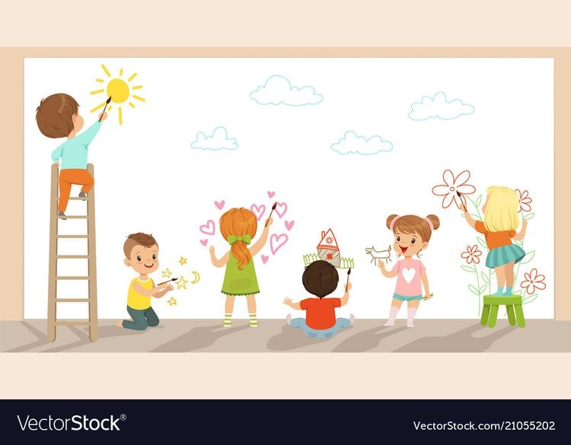
Thực hành

Slide 14

Tiêu chí đánh giá
- Nếp gấp đường cắt đường dán thẳng và phẳng.
- Phong bì cân đối.
- Gấp đúng, đẹp và trình bày sáng tạo.

Slide 15
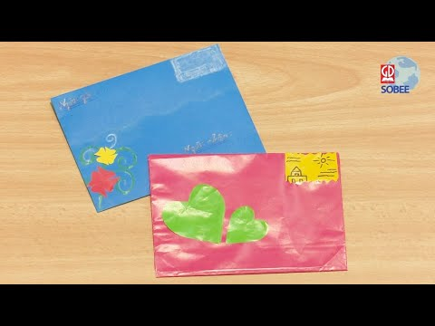

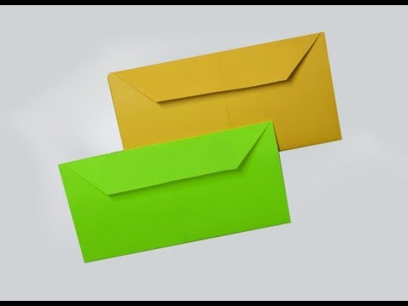
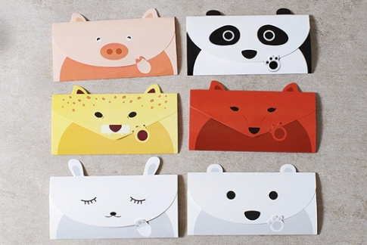
Một số sản phẩm trưng bày:

Slide 16

XIN CHÀO VÀ HẸN GẶP LẠI!

